Slide 1
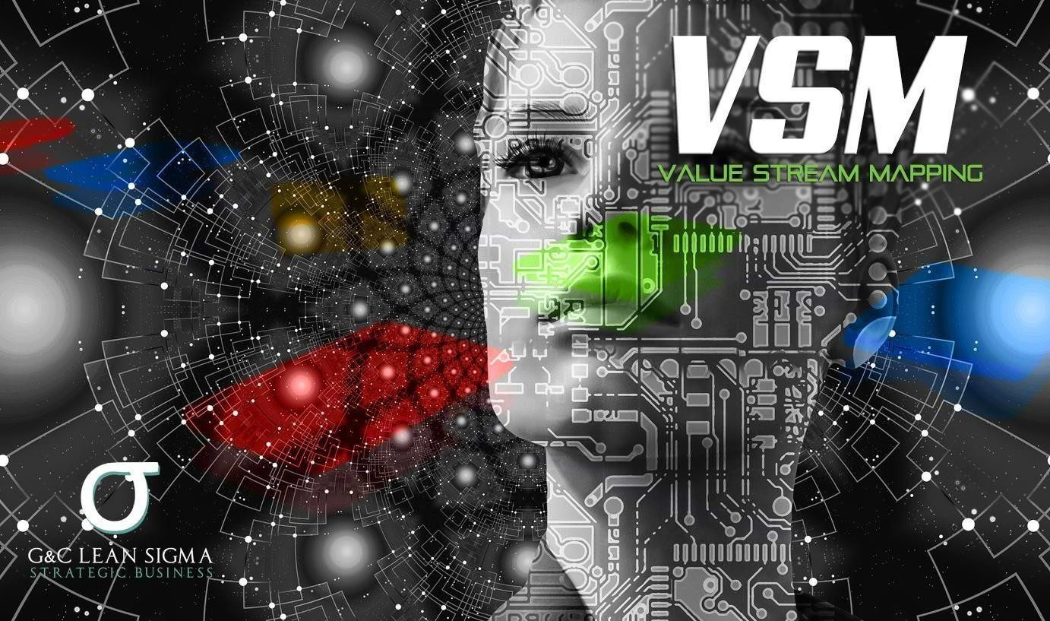
Value Stream Mapping

Slide 2

¿Qué es
VSM?
Value Stream Mapping representa todos los pasos o actividades (que adicionan o no adicionan valor) requeridas para realizar un servicio o producto desde las materias primas o momento de verdad hasta el cliente final.
“Cuando no se puede representar y medir, no se puede entender y mejorar”
G&C Lean Sigma
2

Slide 3

Objetivo del Entrenamiento
Metodología del Entrenamiento
Todas las sesiones se han estructurado con
Brindar al participante los conocimientos necesarios para identificar la cadena de valor actual incluyendo acciones que agregan y no agregan valor a lo largo de un proceso, también obtendrá las habilidades para optimizar y desarrollar el estado futuro de la cadena de valor, minimizando el tiempo de ciclo y los costos de operación..
base en las organización sistemática adquiriendo
necesidades reales de la
para que de manera
el participante vaya el los conocimientos la
herramienta VSM. Cuenta con un enfoque de seminario taller que permitirá la
y
aplicación práctica de los casos
situaciones de la organización y generará los documentos que sean necesarios para aplicar los conocimientos
3

Slide 4
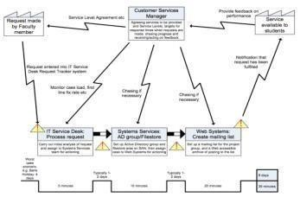
Entrenamiento
VSM
Tiempo: 1 Semana en plataforma virtual
Dirigido a: Directores, gerentes, jefes de área, supervisores,
especializados, consultores, ingenieros, personal de calidad y
técnic
proceso
os
s,
profesionales y en general a todas aquellas personas que requieran conocer los beneficios de implementar Lean dentro de la organización.
Lugar: Plataforma Virtual G&C Lean Sigma
Costo Promoción: 100 USD por persona
T E M A R I
El costo incluye:
Formación Virtual.
Casos prácticos.
Material Magnético.
Certificado de Asistencia al Curso VSM
TEMAS
Principios de Lean
VOC y VOB
¿Qué es VSM?
Roles VSM
Estructutra VSM
Familia de productos
Recolección de información
Contruccion del mapa presente
Análisis de Valor
Construcción del mapa futuro
Inscripción AQUÍ.
o

Slide 5

Consultores
Lean & Six Sigma

Slide 6
Diego Mauricio Baquero Correa
Arturo Martinez Suarez
Ingeniero Industrial, Universidad Distrital; Especialista en
Reconocido asesor y conferencista internacional especializado en estrategia organizacional, Data Scientist y mejora continua. Su formación académica incluye una sólida base en Ingeniería Industrial, así como un Magíster en Business Intelligence, un MBA en E-business e Innovación y una especialización en Gerencia de Tecnología. Además, cuenta con certificaciones como Máster Black Belt Lean Six Sigma, Scrum Master y Product Owner. Ha desempeñado roles como entrenador, consultor y profesor en varias empresas de Latinoamérica, Norteamérica y Europa, abarcando una amplia gama de áreas, como planeación estratégica, Lean Manufacturing, Six Sigma, Agile, Business Intelligent, Supply Chain, Excelencia Operacional y Design Thinking. Ha ocupado cargos destacados en Quala SA, Rascheltex International y actualmente se desempeña como CEO de G&C Lean Sigma Europa y LATAM.
Evaluación y Desarrollo de Proyectos, Universidad del Rosario; Master Black Belt Lean Six Sigma. Auditor Líder ISO 9001:2008 y NTCGP 1000:2009 para certificación con SGS y Cotecna (más de 100 empresas auditadas). Docente en posgrado de las universidades Sergio Arboleda, Rosario, Javeriana. Capacitador en entidades del sector público (Supersalud, Satena, MinDefensa, FAC, Secretaria de Gobierno del Distrito, DAFP, SuperSalud, Controlaría Departamental Cundinamarca, DIAN, Ejercito, Policía Bogotá, ICBF) y sector privado en diferentes sectores, en temáticas relacionadas con el desarrollo organizacional, el mejoramiento continuo y los sistemas de gestión. Consultor (incluido capacitación) en sistemas de gestión en empresas como: Supersalud, Instituto de Tránsito y Transporte de Arauca, Fundación País Libre, Instituto Nacional para Sordos INSOR, G & G asociados, Drilling and Workover System, Cavipetrol, Policía Metropolitana de Bogotá, Turbodiésel Medellín, Quimirel, Global Cleaners de Colombia, Grupo Guerrero González, Metrofrenos Medellín, Facultad de educación continuada Urosario, Fondo de Seguridad para la Rama Judicial y el Ministerio Público, Ministerio del Interior.

